Slide 1
Повестка дня
Отчет Главы Администрации Борковского сельского поселения Ивановой Светланы Геннадьевны о результатах своей деятельности и о результатах деятельности Администрации Борковского сельского поселения за 2019 год

Slide 3
Площадь – 40 620 га

Slide 4
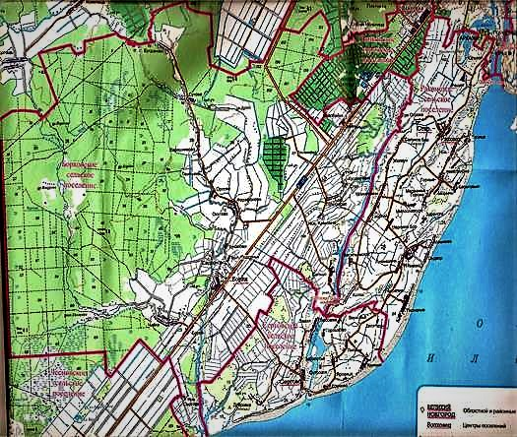
Богданово
Большое Подсонье
Борки
Борок
Верховье
Воробейка
Горошково
Десятины
Дубровка
Еруново
Заболотье
Завал
Куканово
Курицко
Ларешниково
Лентьево
Любоежа
Новое Куравичино
Новое Сергово
Новое Храмзино
Окатово
Орлово
Островок
Пролетарка
Сельцо
Сергово
Сидорково
Старое Куравичино
Сутоки
Толстиково
Фарафоново
Чайка
Яровица
Состав:
34 населённых пункта
Липицы

Slide 5
Население
Общая численность – 2882 чел. (2019г. – 2868 чел.)

Slide 6
Население
Льготные категории граждан:
тружеников тыла – 8
несовершеннолетних узников – 70
супругов умерших участников и инвалидов ВОВ – 4
граждан, пострадавших от политических репрессий – 3
ветераны труда, ветераны боевых действий
инвалиды всех групп
На территории поселения проживает:
многодетных семей – 17
семьи, получающие детские пособия

Slide 7
Полномочия
Поселению передано государственное полномочие: - осуществление воинского учета.
согласно ст.14 Федерального закона РФ от 06.10.2003 №131 – ФЗ «Об общих принципах организации местного самоуправления в Российской Федерации» – 14 полномочий отнесенных к вопросам местного значения поселения:
1) составление и рассмотрение проекта бюджета Борковского сельского поселения, утверждение и исполнение бюджета поселения, осуществление контроля за его исполнением, составление и утверждение отчета об исполнении бюджета Борковского сельского поселения;
2) установление, изменение и отмена местных налогов и сборов Борковского сельского поселения;
3) владение, пользование и распоряжение имуществом, находящимся в муниципальной собственности Борковского сельского поселения;
4) обеспечение первичных мер пожарной безопасности в границах населенных пунктов Борковского сельского поселения;
5) создание условий для обеспечения жителей Борковского сельского поселения услугами связи, общественного питания, торговли и бытового обслуживания;
6) создание условий для организации досуга и обеспечения жителей Борковского сельского поселения услугами организаций культуры;
7) обеспечение условий для развития на территории Борковского сельского поселения физической культуры и массового спорта, организация проведения официальных физкультурно-оздоровительных и спортивных мероприятий поселения;
8) формирование архивных фондов поселения;

Slide 8
Полномочия
9) утверждение правил благоустройства территории Борковского сельского поселения, устанавливающих в том числе требования по содержанию зданий (включая жилые дома), сооружений и земельных участков, на которых они расположены, к внешнему виду фасадов и ограждений соответствующих зданий и сооружений, перечень работ по благоустройству и периодичность их выполнения; установление порядка участия собственников зданий (помещений в них)
и сооружений в благоустройстве прилегающих территорий; организация благоустройства территории Борковского сельского поселения (включая освещение улиц, озеленение территории, установку указателей с наименованиями улиц и номерами домов, размещение и содержание малых архитектурных форм), а также использования, охраны, защиты, воспроизводства городских лесов, лесов особо охраняемых природных территорий, расположенных в границах населенных пунктов Борковского сельского поселения;
11) присвоение адресов объектам адресации, изменение, аннулирование адресов, присвоение наименований элементам улично-дорожной сети (за исключением автомобильных дорог Федерального, Регионального, Межмуниципального значения, местного значения Муниципального района); наименований элементам планировочной структуры в границах поселения, изменение, аннулирование таких наименований, размещение информации в Государственном адресном реестре.
12) содействие в развитии сельскохозяйственного производства, создание условий для развития малого и среднего предпринимательства;
13) организация и осуществление мероприятий по работе с детьми и молодёжью в Борковском сельском поселении;
14) оказание поддержки гражданам и их объединениям, участвующим в охране общественного порядка, создания условий для деятельности народных дружин.

Slide 9
Полномочия
- согласно ст.14.1 Федерального закона Российской Федерации от 06.10.2003 № 131-ФЗ «Об общих принципах организации местного самоуправления в Российской Федерации» – 2 полномочия, не отнесенных к вопросам местного значения поселения:
совершение нотариальных действий, предусмотренных законодательством, в случае отсутствия в поселении нотариуса;
оказание поддержки общественным объединениям инвалидов, а также созданным общероссийскими общественными объединениями инвалидов организациям в соответствии с Федеральным законом от 24.11.1995 № 181-ФЗ «О социальной защите инвалидов в Российской Федерации».
В соответствии с областным законом от 23.10.2014 №637 – ОЗ «О закреплении за сельскими поселениями Новгородской области вопросов местного значения» за поселением закреплено дополнительно 6 полномочий:
1) дорожная деятельность в отношении автомобильных дорог местного значения в границах населённых пунктов местного значения в границах населённых пунктов Борковского сельского поселения и обеспечение безопасности дорожного движения на них, включая создание и обеспечение функционирования парковок (парковочных мест), осуществление муниципального контроля за сохранностью автомобильных дорог местного значения в границах населённых пунктов Борковского сельского поселения, а также осуществление иных полномочий в области использования автомобильных дорог и осуществления дорожной деятельности в соответствии с законодательством Российской Федерации;
2) создание условий для массового отдыха жителей Борковского сельского поселения и организация обустройства мест массового отдыха населения, включая обеспечение свободного доступа граждан к водным объектам общего пользования и их береговым полосам;
3) организация сбора и вывоза бытовых отходов и мусора;
4) организация ритуальных услуг и содержание мест захоронения;

Slide 10
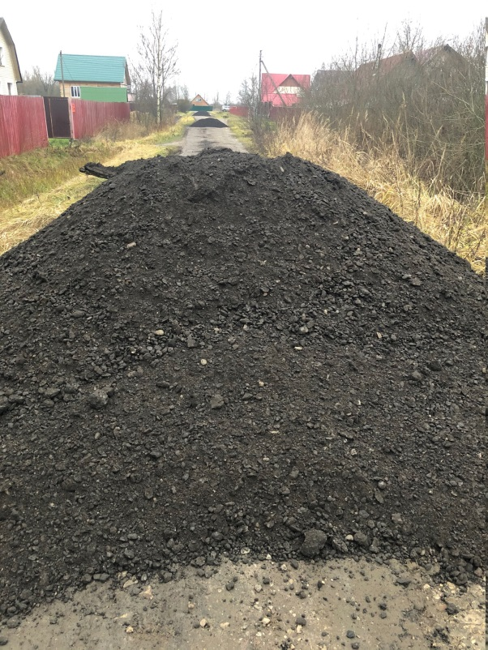
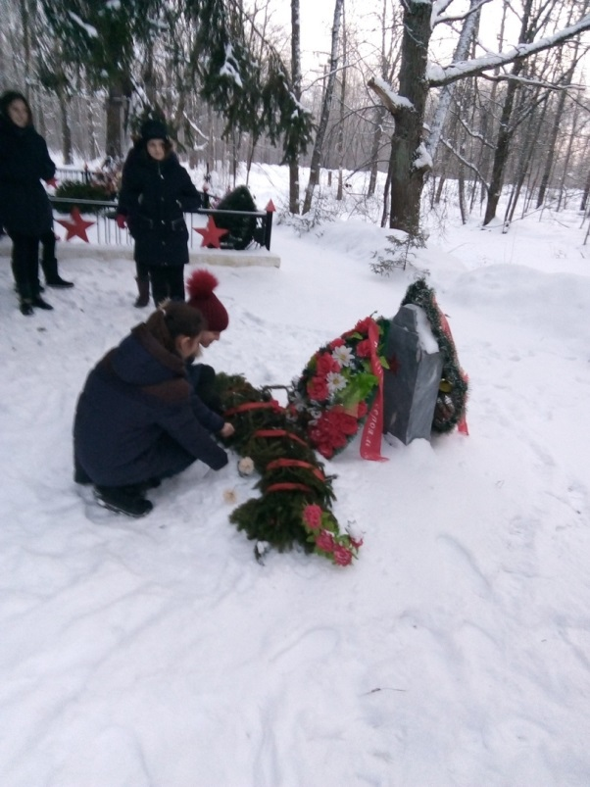
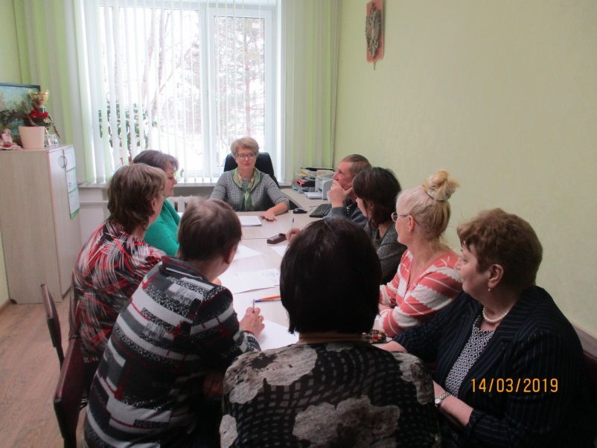
Полномочия
5) предоставление помещения для работы на обслуживаемом административном участке поселения сотруднику, замещающему должность участкового уполномоченного полиции;
6) осуществление мер по противодействию коррупции в границах Борковского сельского поселения.
И иные полномочия по осуществлению деятельности Администрации в соответствии с законодательством (+30)

Slide 11
Доходная часть бюджета
Наименование вида дохода | план | факт | % исполнения
Налоговые доходы
НДФЛ | 248 600 | 243 000 | 97,8
Единственный сельскохозяйственный налог | 0,9 | 1,1 | 126,7
Налог на имущество физ. лиц | 731 000 | 786 300 | 107,7
Земельный налог | 2 441 000 | 2 474 000 | 101,4
Акцизы | 1091 700 | 1 088 000 | 99,7
Госпошлина | 11 200 | 13 200 | 118,3
Доходы от аренды имущества | 4 000 | 4 100 | 103,3
Неналоговые доходы
Прочие межбюджетные | 37 400 | 37 400 | 100
Дотации на выравнивание | 8 718 100 | 8 718 100 | 100
Прочие субсидии | 5 308 400 | 4 440 300 | 83,6
Субсидии (межбюджетные) | 22 510 800 | 21 387 200 | 95,0
Субвенции (ВУС) | 198 800 | 198 800 | 100
Прочие субвенции | 154 400 | 154 400 | 100
Всего Доходы | 36 147 900 | 35 117 300 | 97,1

Slide 12
Благоустройство

Slide 13
Уличное освещение
280 фонарей
Затрачено :
на поставку электроэнергии – 1 908 237 руб.
на обслуживание электрооборудования – 192 490 руб.

Slide 14
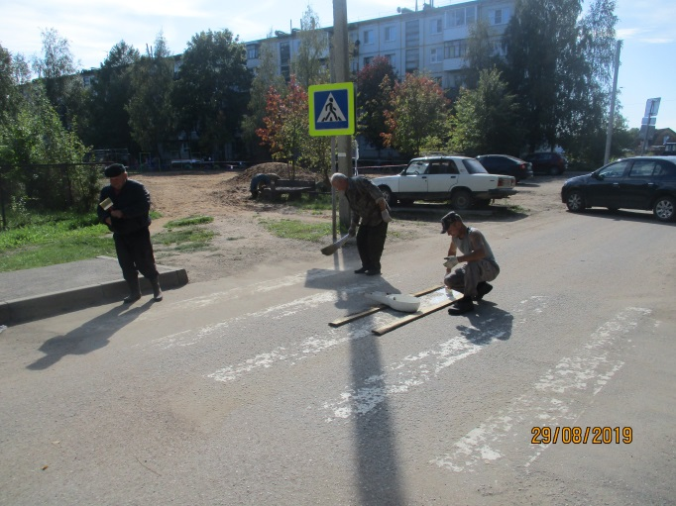
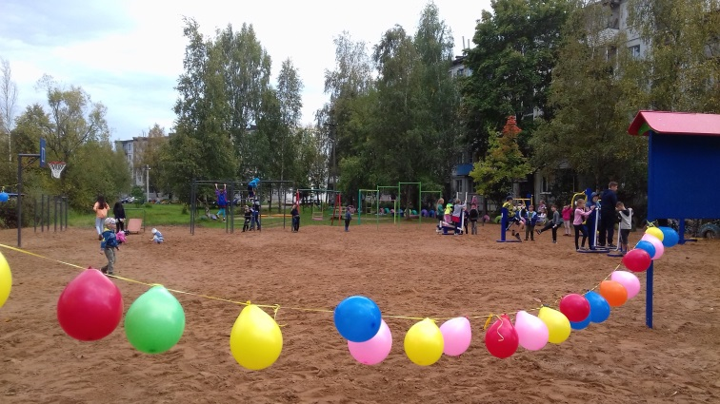
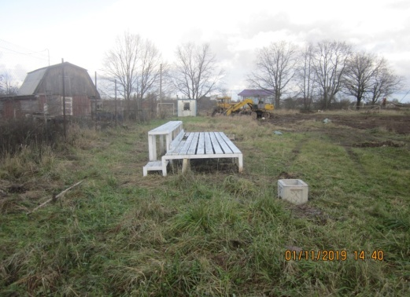
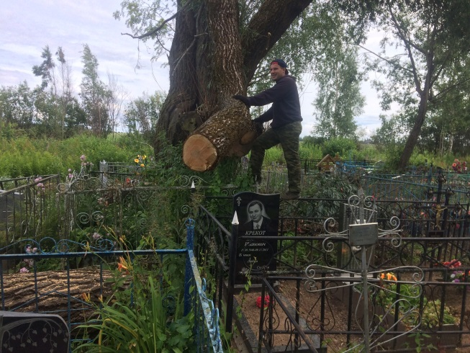
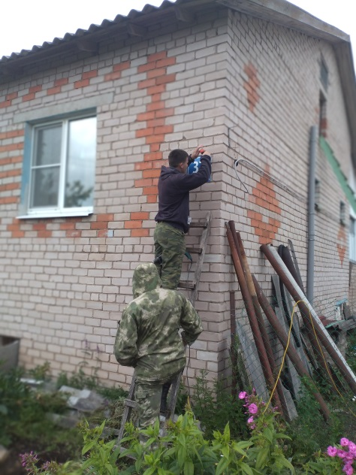
Благоустройство

Slide 15
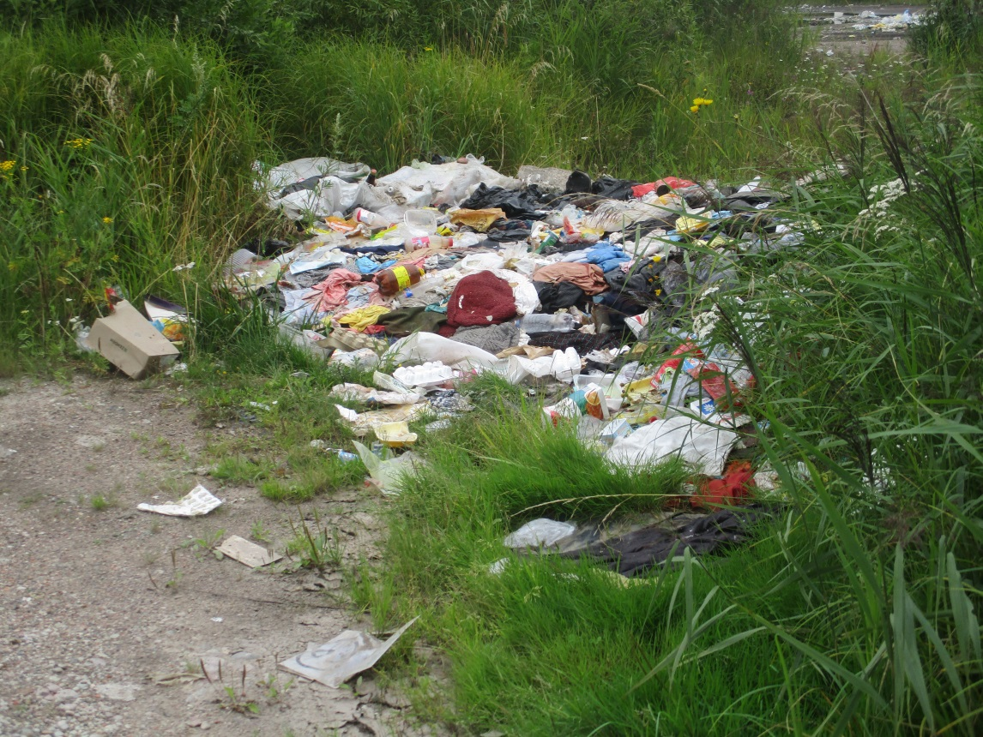
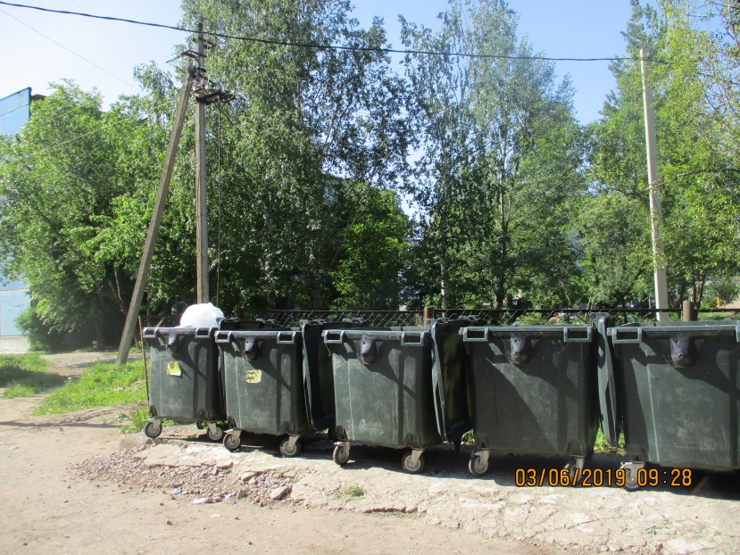
Вывоз ТБО и благоустройство территории
Вывоз ТБО осуществляет региональный оператор «ЭКО СИТИ»

Slide 16
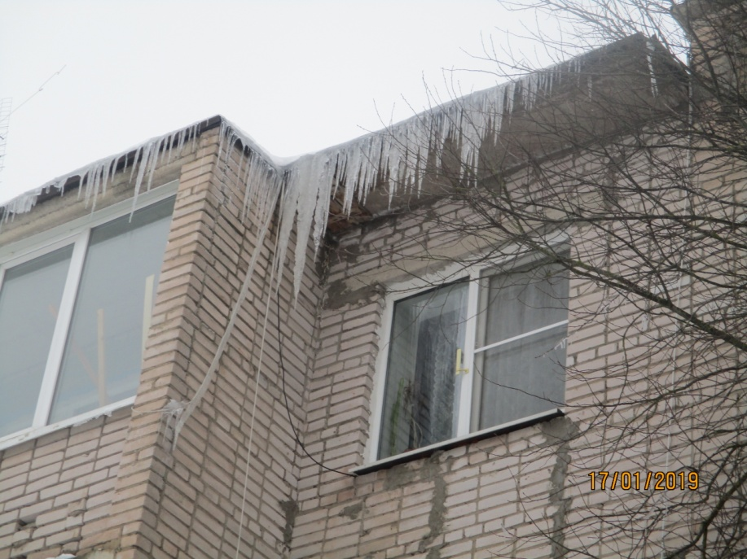
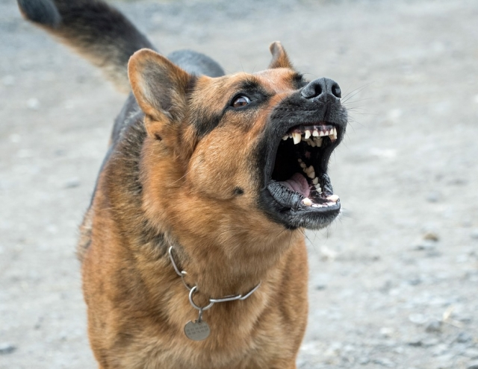
Выписано предписаний за нарушение правил благоустройства – 85 (2018 г. - 89)
Всего израсходовано на прочие мероприятия по благоустройству – 567 392 руб.

Slide 17
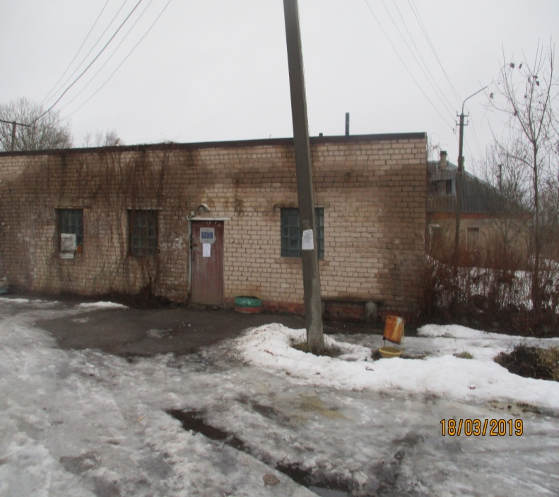
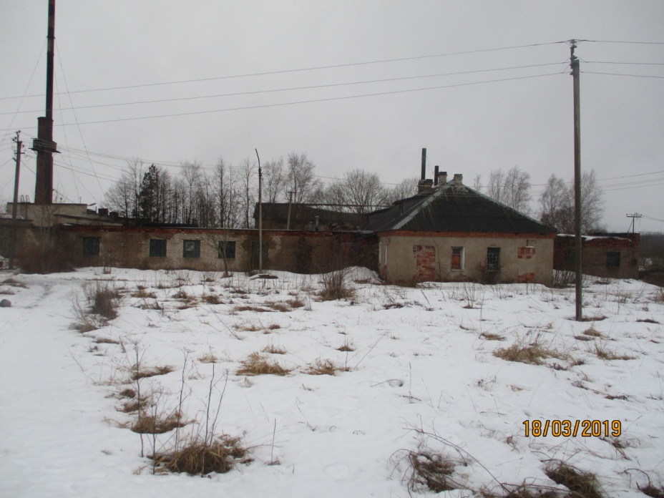
общественная баня
собственник – ИП Селенин Александр Владимирович
С марта ведется капитальный ремонт, открытие планируется на сентябрь 2020 года

Slide 18
Ремонт и содержание дорог
Общая протяжённость дорожной сети – 26,156 км
Направлено и израсходовано – 3 341 791 рублей
Выполнен:
ремонт автомобильных дорог местного и общего значения: д. Сельцо, д. Яровица, д. Н. Куравичино, д. Чайка, д. Орлово, д. Воробейка;
чистка канав и обустройство трубопереезда на ул. Промышленной, чистка канавы вдоль ул. Парковой в д. Борки;
содержание автомобильных дорог общего пользования и местного значения в границах населенных пунктов в зимнее время;
экспертизы проектно – сметной документации на ремонт дорог
приобретение и установка дорожных знаков в д. Борки в целях безопасности дорожного движения.

Slide 19
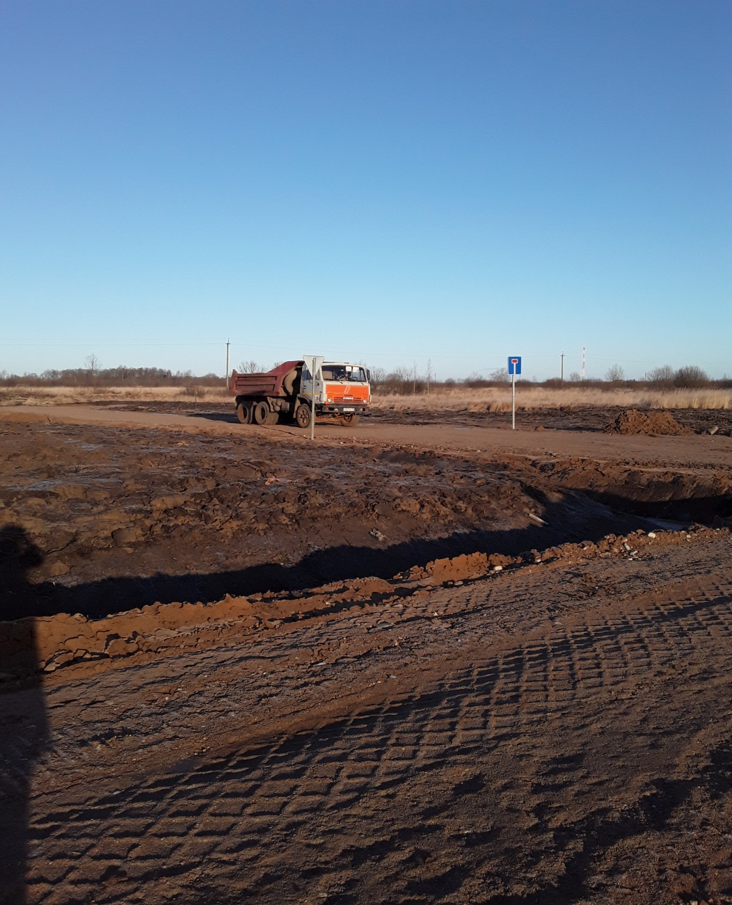
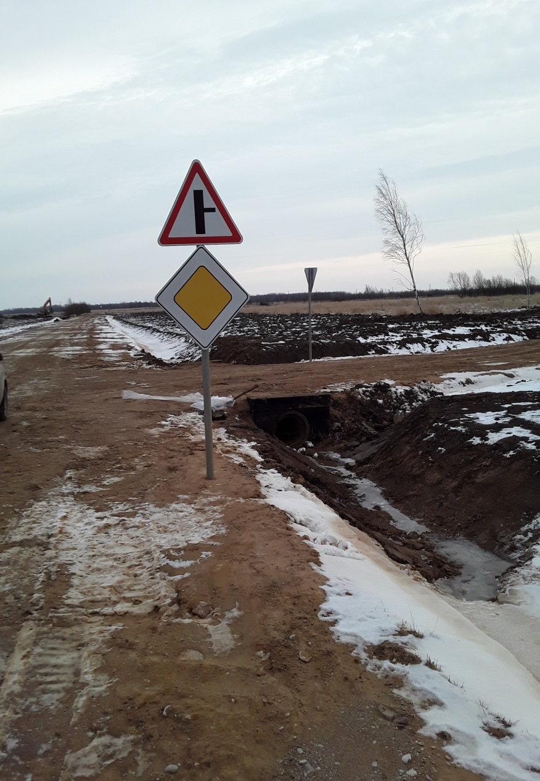
Строительство автомобильных дорог

Slide 20
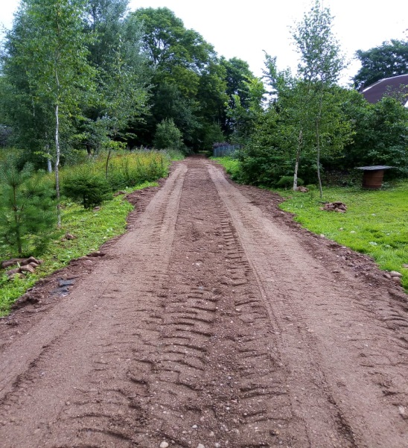
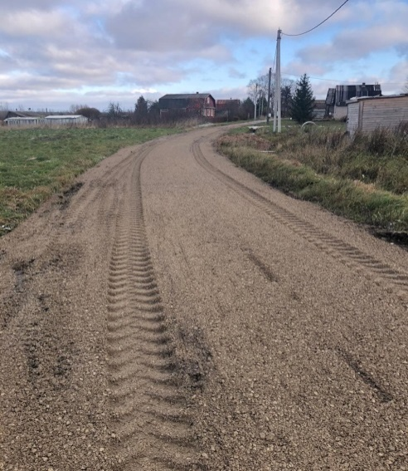
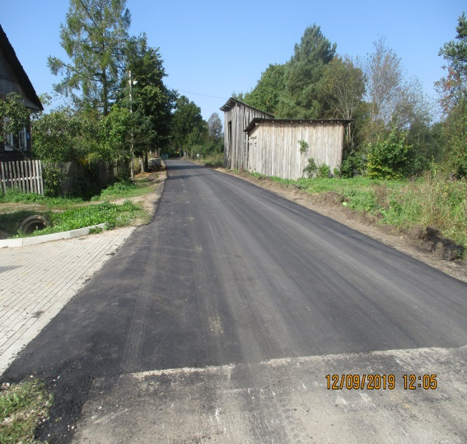
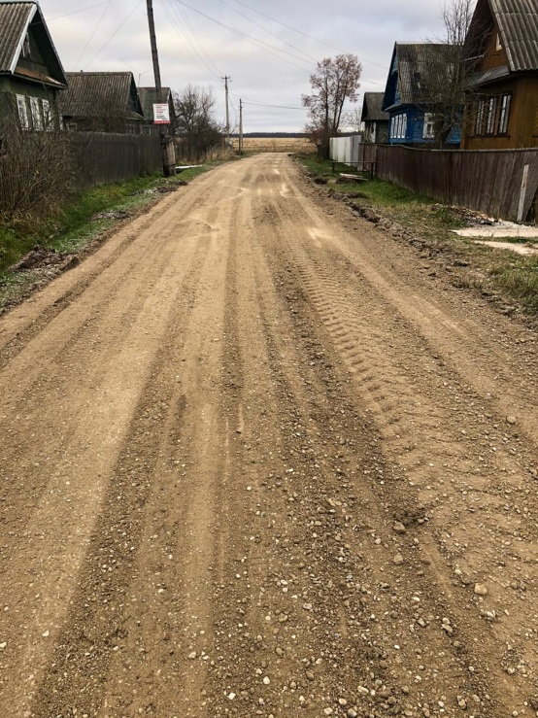
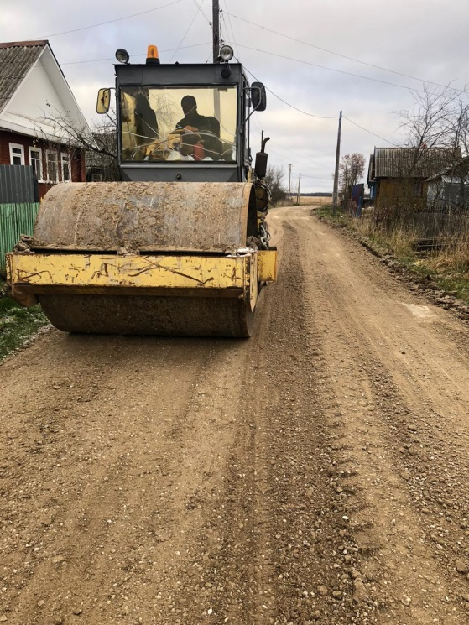
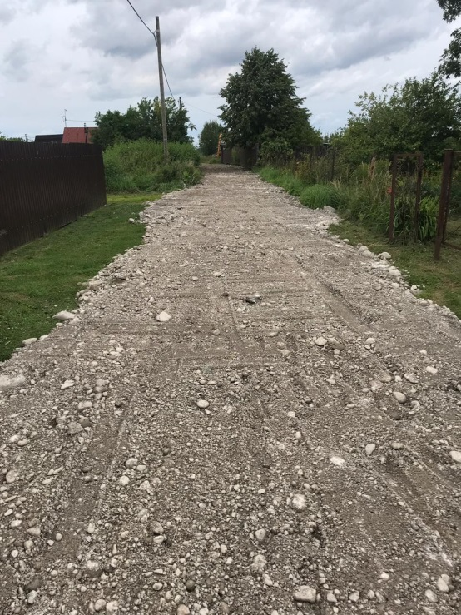
Ремонт и содержание дорог
д. Н. Куравичино
д. Яровица
д. Чайка
д. Орлово
д. Воробейка
д. Сельцо

Slide 21
Противопожарная безопасность
На территории поселения:
17 пожарных водоемов
9 гидрантов
Израсходовано – 63 045 рублей
приобретались и устанавливались противопожарные знаки, частично приобретены средства оповещения и пожаротушения;
в зимнее время проводилась расчистка снега для подъезда к пожарным водоемам, в летнее время окос территории;
работы по противопожарной опашке в д. Подсонье, Чайка и Борок.

Slide 22
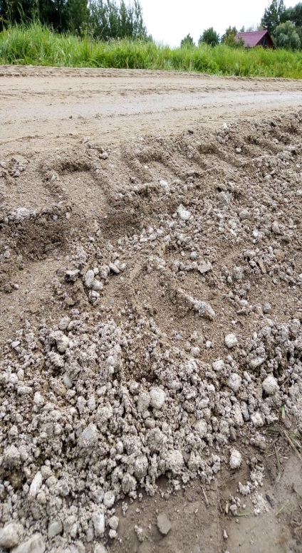
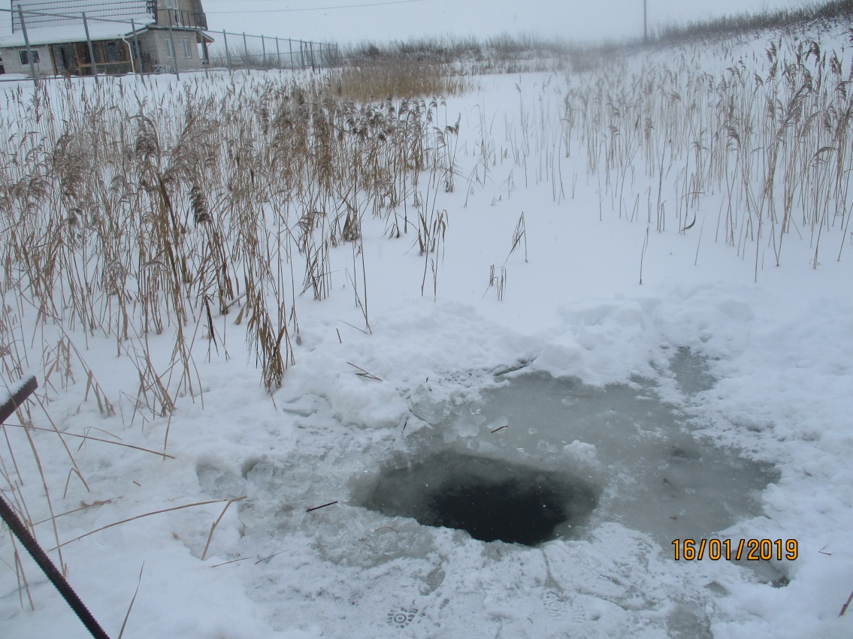
Противопожарная безопасность

Slide 24
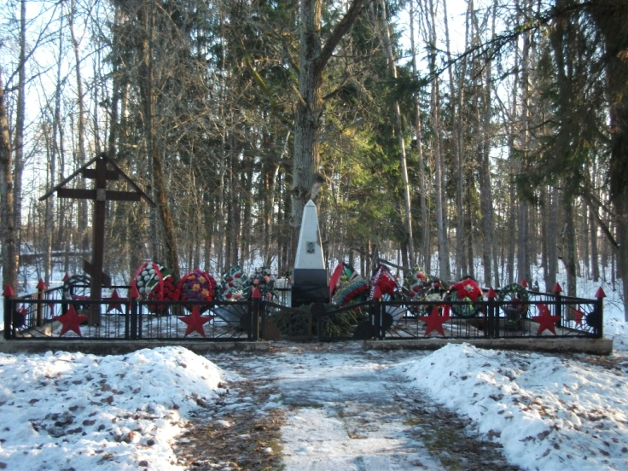
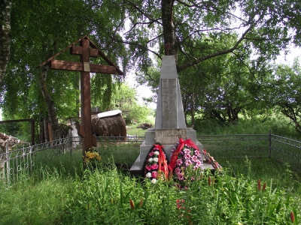
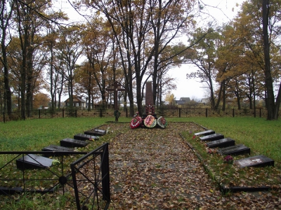
Благоустройство и содержание воинских захоронений
На территории поселения:
3 воинских захоронения (д. Чайка, д. Борки, д. Заболотье)
4 военно-мемориальных объекта (д. Завал, д. Сергово,
д. Сельцо, д. Заболотье)
Израсходовано на содержание и уборку - 25 500 рублей
д. Борки
д. Заболотье
д. Чайка

Slide 25
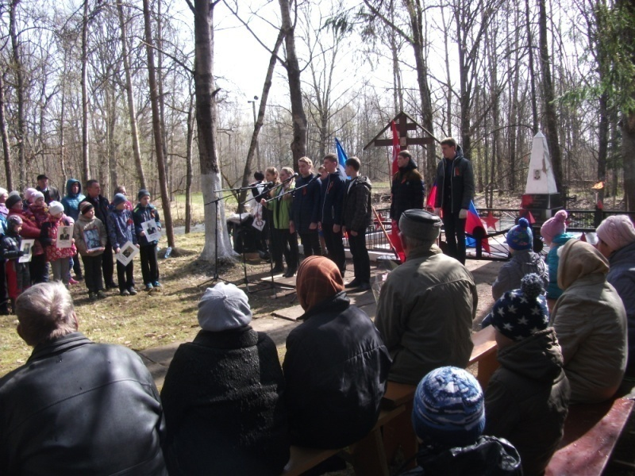
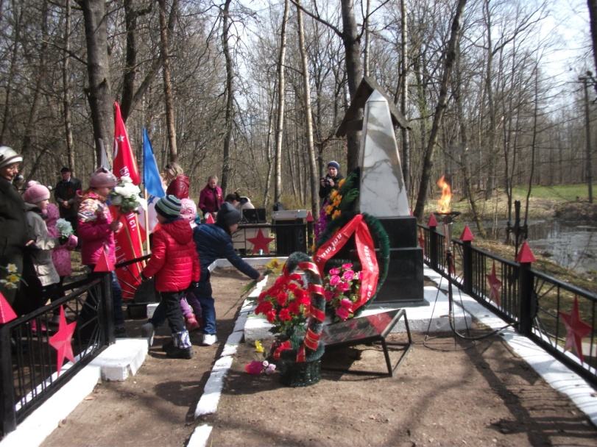
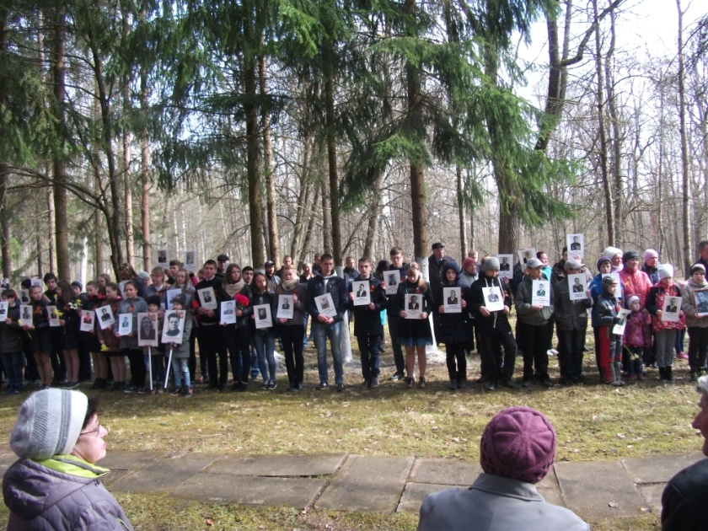
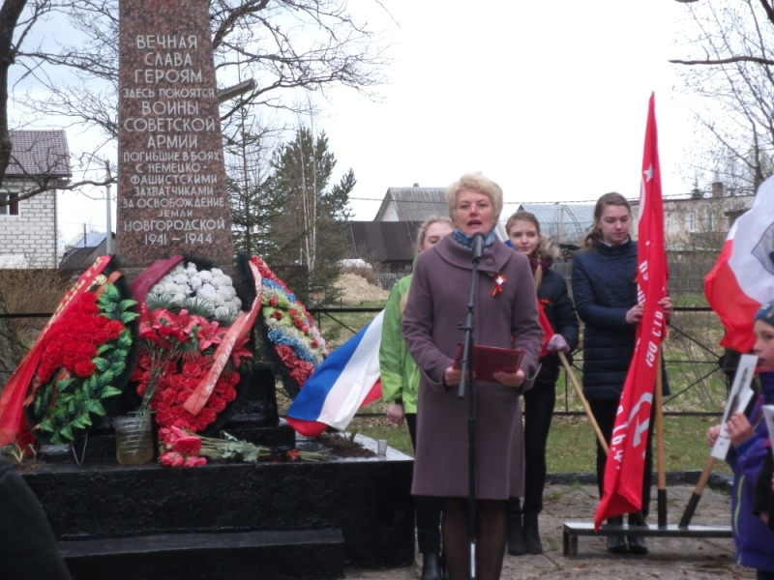
День Победы

Slide 26
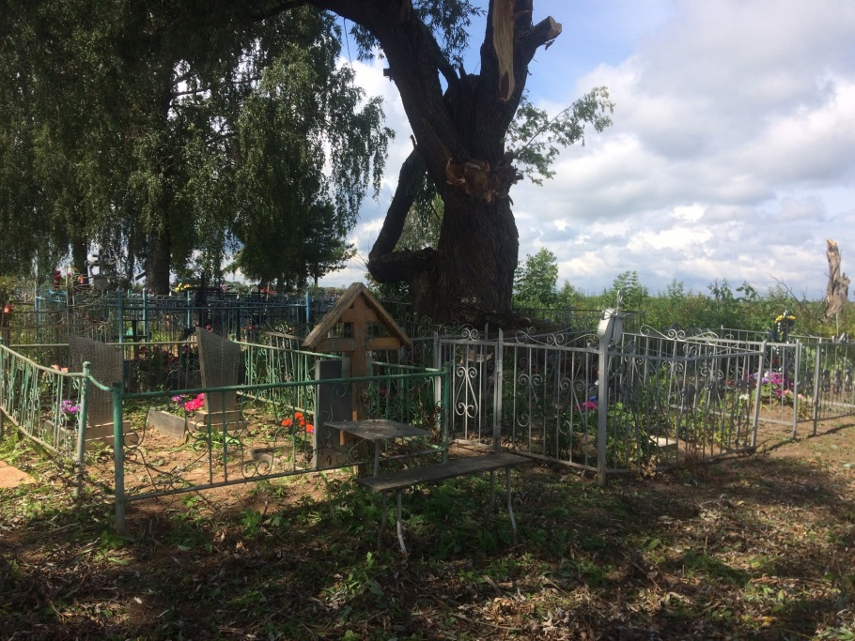
Благоустройство и содержание гражданских кладбищ
Количество гражданских кладбищ – 6
(д. Куканово, д. Орлово, д. Сутоки, д. Богданово,
д. Сергово, д. Липицы)
Израсходовано на содержание и благоустройство –
45 912 руб.
Произведена работа по:
систематизации
очистке
благоустройству

Slide 27
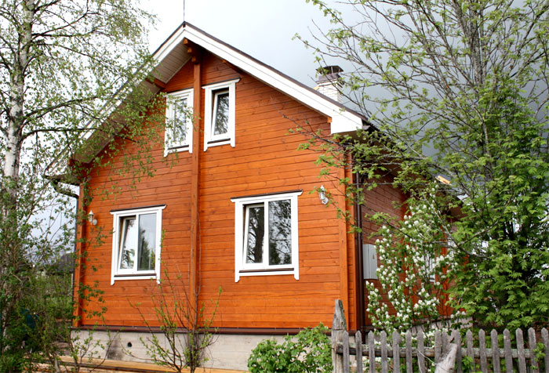
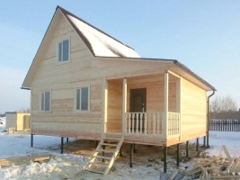
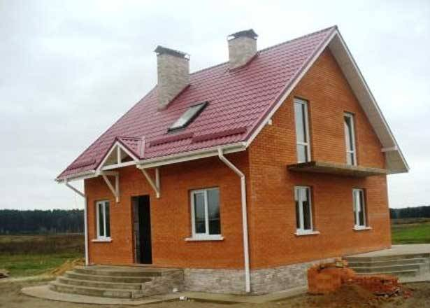
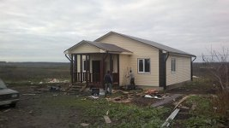

Slide 28
Жилищное строительство
Сдано в эксплуатацию: 32 жилых дома, общей площадью 3757,9 кв.м
32 дома
23 дома
1854,4 кв.м.

Slide 29
Земли сельскохозяйственного назначения
В муниципальной собственности - 176 земельных участков
Хозяйственную деятельность ведут:
крестьянские хозяйства
ООО «Новгородская Агрохимическая компания «АГРО»
ФГБНУ «Новгородский НИИСХ»
ООО «НовСвин»
Личные подсобные хозяйства

Slide 30
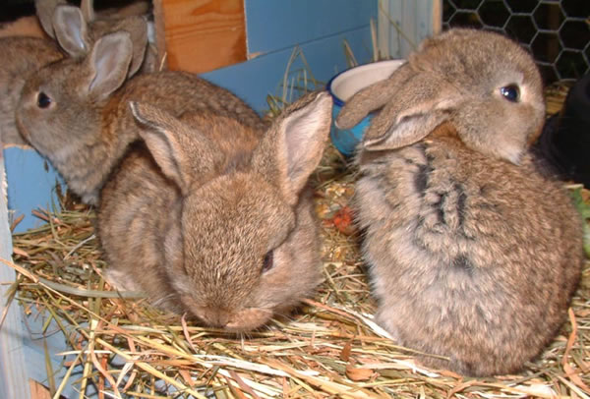
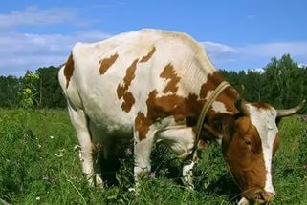
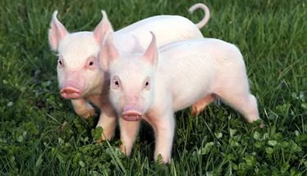
Наличие поголовья скота в личных подсобных хозяйствах
Наличие | на 01.01. 2020 г. | на 01.01. 2019 г.
Всего КРС | 50 | 64
в т.ч. коровы | 30 | 49
Свиньи | - | 10
Овцы и козы | 45 | 42
Птица (куры) | 1200 | 1200
Пчёлосемьи | 157 | 200
кролики | 100 | 100

Slide 31
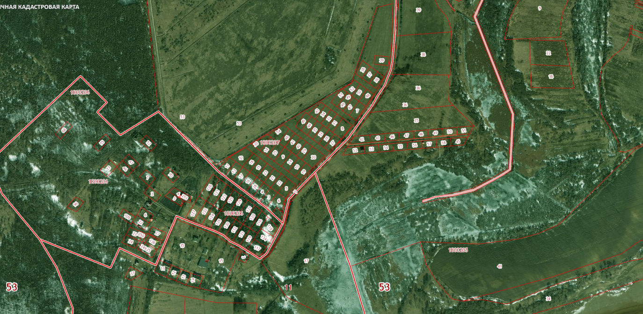
Выделение земельных участков
для ведения личного подсобного хозяйства
В очереди на получение (по состоянию на 01.01.2020г.): 83 граждан (местные жители)
Предоставлено: 5 земельных участков многодетным семьям, 2 земельных участка в аренду на 20 лет.

Slide 33
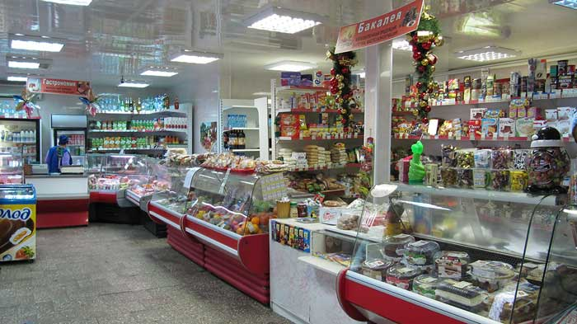
Хозяйственная деятельность и обслуживание населения
41 организация и учреждение:
6 – предприятия сельского хозяйства
1 – лесного хозяйства
2 – связи и энергетики
4 – коммунальных хозяйства
13 – розничной торговли
4 – культуры
1 – образование
3 – здравоохранения
7 - прочих

Slide 34
Торговое обслуживание населения
13 магазинов и павильонов
открыт сетевой магазин «Верный»
автомагазины - в деревнях без стационарных торговых точек

Slide 35
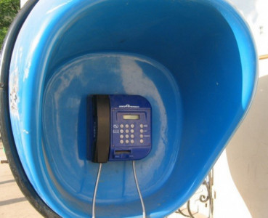
Услуги связи
2 отделения ФГУП «Почта России» (д. Борки, д. Сергово)
телефонная проводная связь ПАО «Ростелеком»
сотовая связь
таксофоны

Slide 36
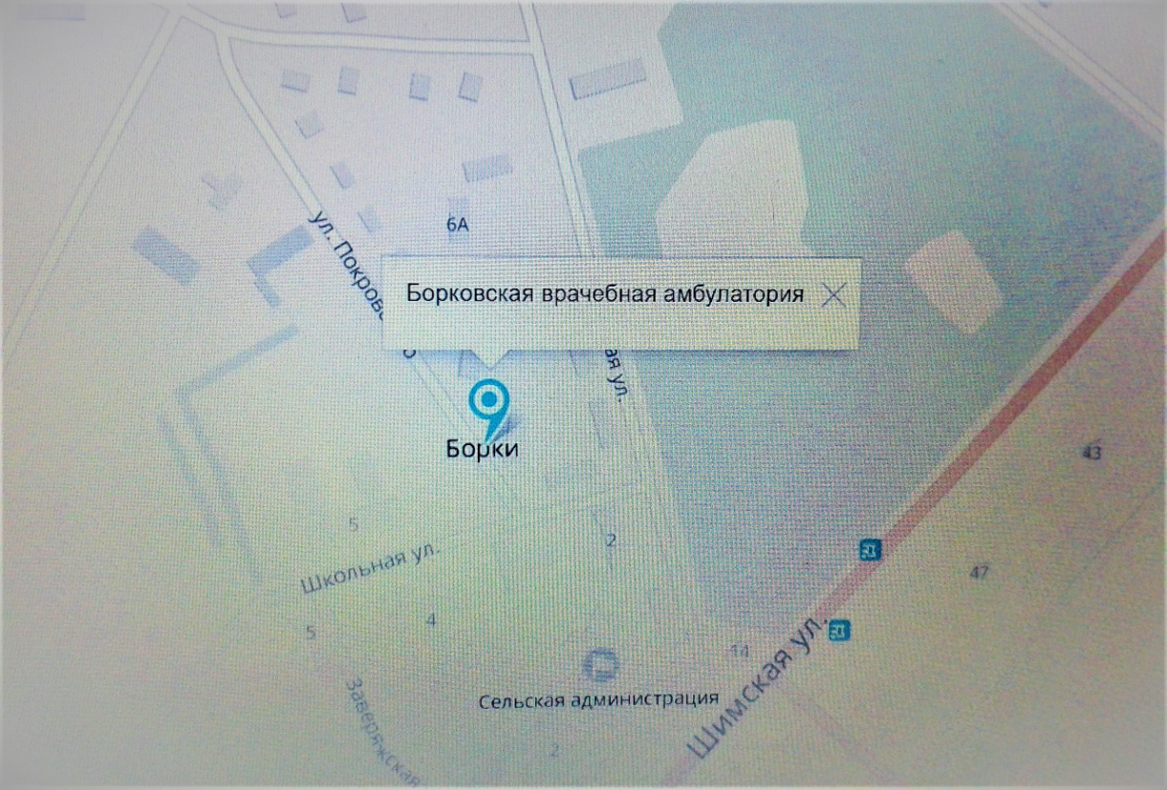
Здравоохранение
ГОБУЗ «Новгородская центральная районная больница»:
амбулатория д. Борки
ФАП д. Толстиково
ФАП д. Сергово

Slide 37
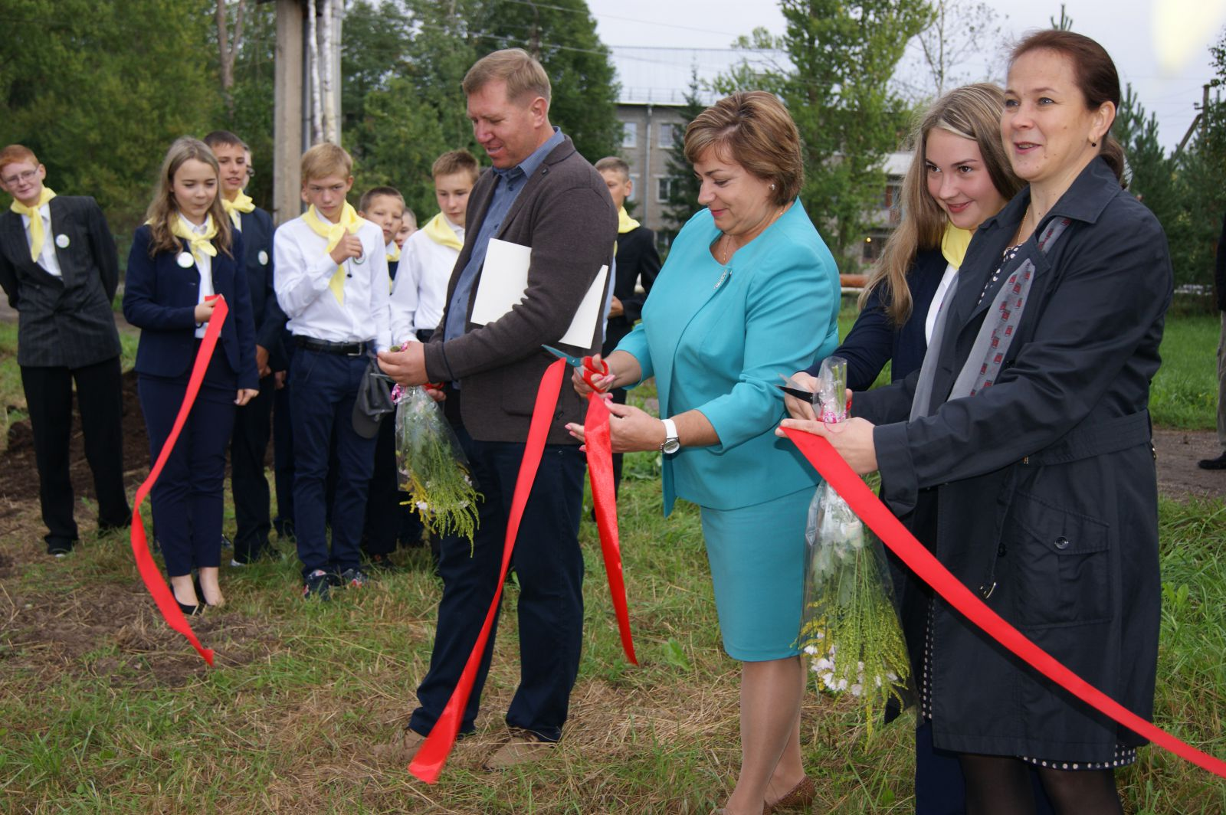
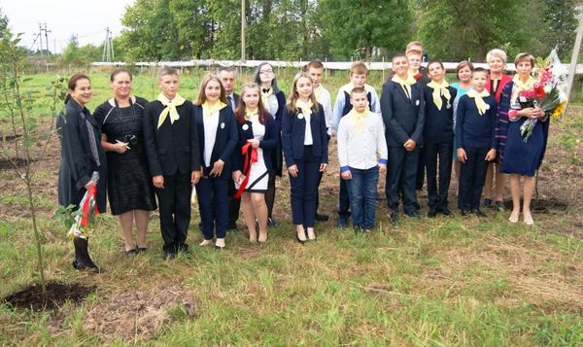
Образование
Муниципальное автономное образовательное учреждение «Борковская СОШ»

Slide 38
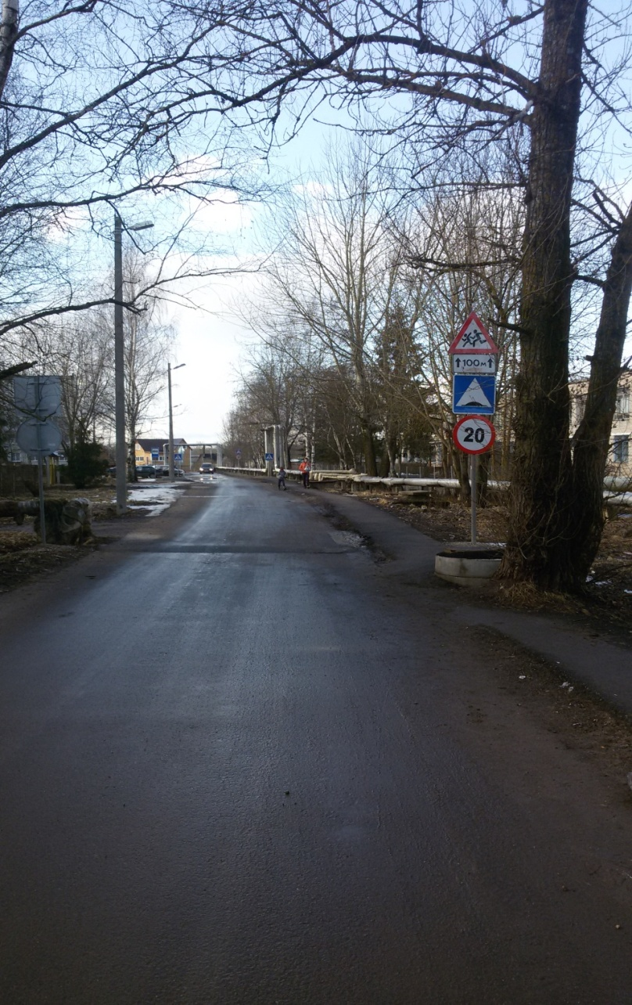
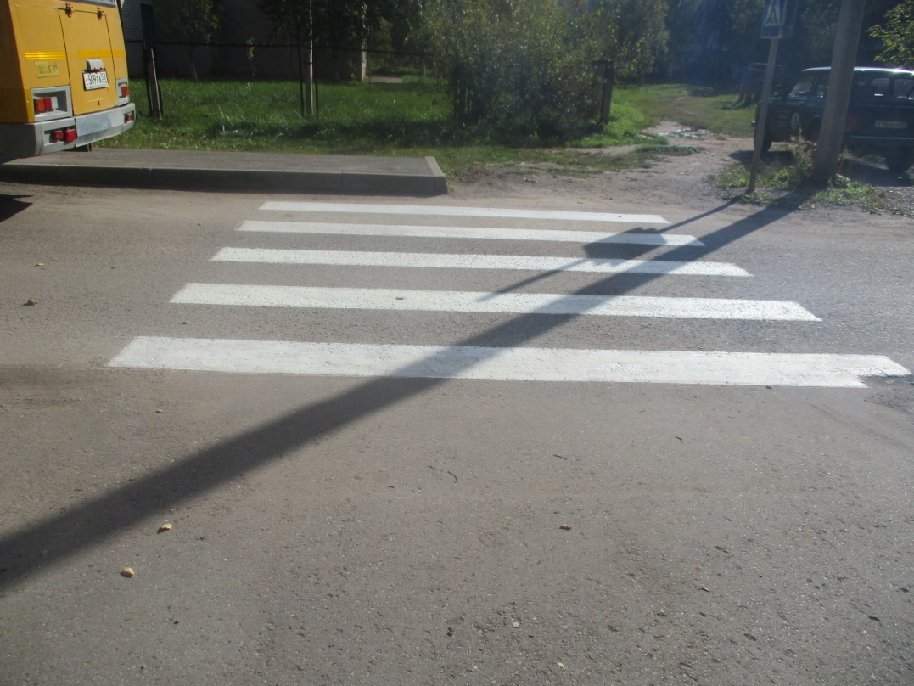
Образование

Slide 39
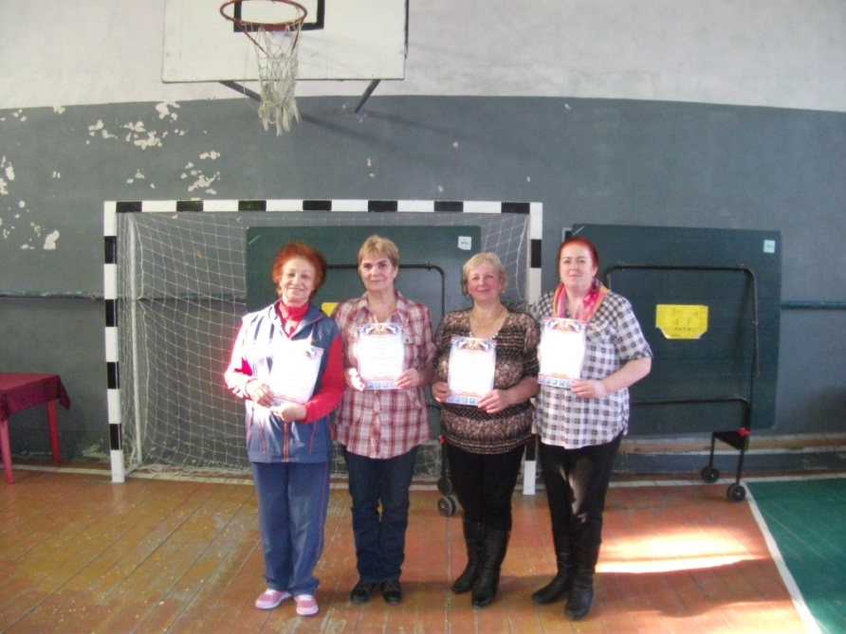
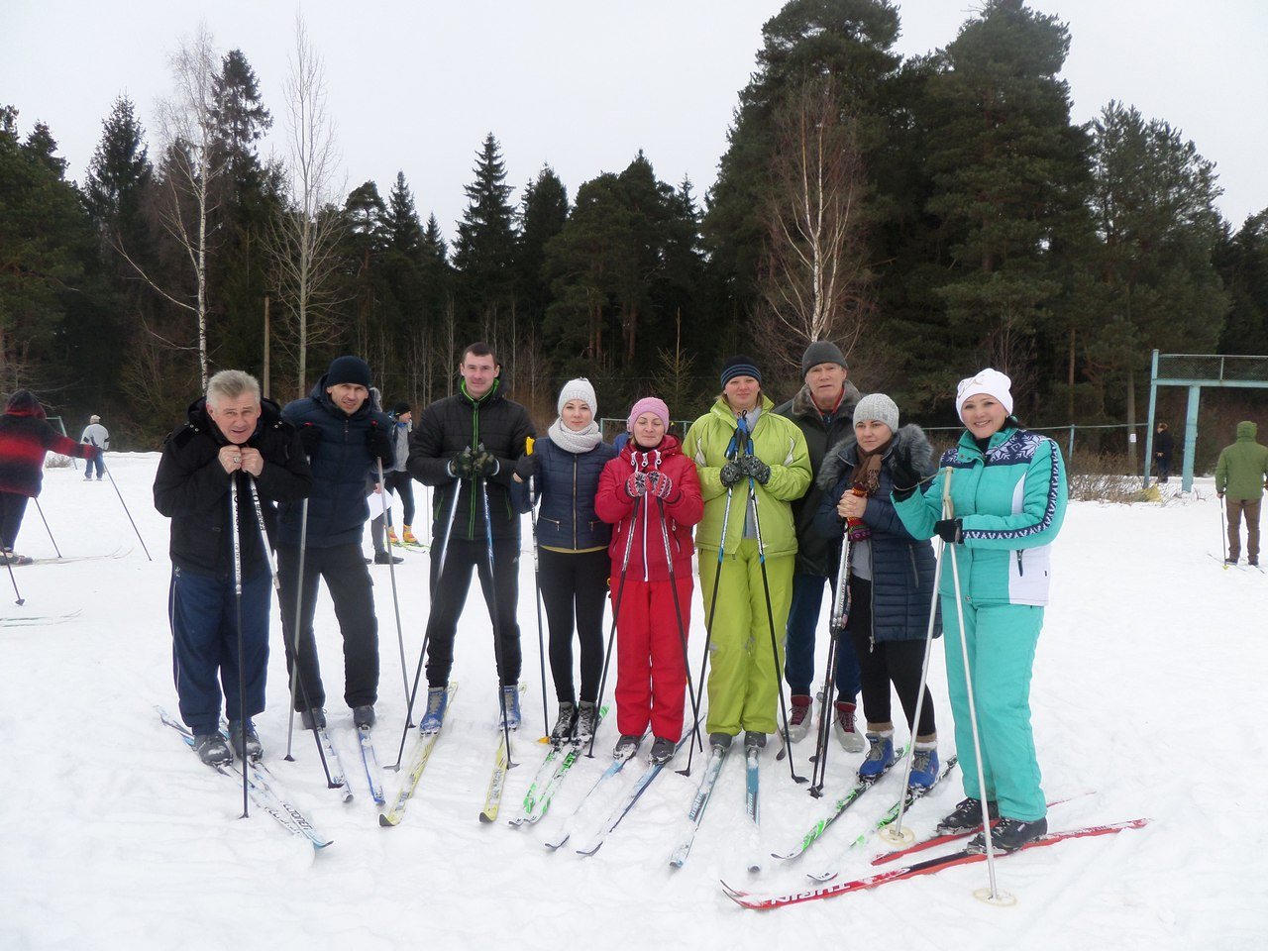
Спорт
На спортивные мероприятия израсходовано
– 48 000 руб.
1 спортивный зал
1 футбольное поле
2 волейбольные площадки
баскетбольная площадка
гимнастический городок
каток

Slide 40
Группа в VK «Спорт в д. Борки»
Наш девиз: «Вместе мы сможем больше»

Slide 41
На обеспечение молодежной политики и оздоровление детей –
4 000 руб.

Slide 42
Проблемы:
Отсутствие универсального спортивного зала
Необходимость реконструкции и обустройство Зоны отдыха «Стадион»
Предпринятые меры:
Муниципальная программа «Формирование современной городской среды на территории Борковского сельского поселения на 2018-2022 годы». Обустройство зоны отдыха «Стадион»
Муниципальная целевая программа «Устойчивое развитие территории Борковского сельского поселения на 2017-2019 годы». Оборудована спортивная площадка в д. Борки на общую сумму 388 000 руб.

Slide 43
Культура
Израсходовано – 3 656 196 руб.
Муниципальное автономное учреждение «Борковский районный Дом народного творчества и досуга»;
МАУДО «Борковская детская школа искусств»;
Муниципальное автономное учреждение «Серговский СДК»;
Филиал Муниципального автономного учреждения «Серговский СДК» в д. Толстиково;
две библиотеки в деревнях Борки и Сергово.

Slide 44
Культура

Slide 45
Культура

Slide 46
День села

Slide 47
День села

Slide 48
Муниципальная программа «Устойчивое развитие территории Борковского сельского поселения 2017-2020 годы»

Slide 49
ГОАУ «МФЦ Новгородского Муниципального района Новгородской области»
(ТОСП в д.Борки)
Наиболее востребованные услуги:
перерасчет ЕДК, назначение ежемесячного денежного пособия;
зачисление в детский сад /школу, оформление компенсации;
регистрация по месту жительства и пребывания (для частного сектора), замена паспортов;
выделение земельных участков отдельным категориям граждан;
выделение земельных участков в аренду;
размер и доставка пенсии, перерасчет пенсии, получение СНИЛС.
Всего оказано услуг – 735

Slide 50
Безопасность и правопорядок
Участковый уполномоченный –
Ламаченка Индира Владимировна
Прием в Борковском районном Доме народного творчества и досуга:
понедельник, среда, пятница
с 15.00 до 17.00
На территории поселения действует народная дружина

Slide 51
Старосты:

Slide 52
Взаимодействие с общественностью
Собрания граждан
Встречи с населением
Публичные слушания по градостроительным документам поселения
Публичные слушания по бюджету поселения
Основные вопросы:
благоустройство территории
ЖКХ
вывоз твердых бытовых
отходов
обрезка деревьев
ремонт автомобильных дорог
пожарная безопасность

Slide 53
Совет ветеранов
Основной состав –
10 человек

Slide 54
Основные формы деятельности:
Посильная помощь в решении социально-бытовых вопросов
Активное вовлечение ветеранов в общественно - полезную жизнь поселения и района
Патриотическое воспитание молодёжи
Участие в благоустройстве территории поселения

Slide 55
Общественный Совет
Состав – представители организаций, объединений и инициативные граждане поселения
Цель:
учет мнения жителей Борковского поселения при принятии общественно-значимых решений в социально-экономической сфере и реализации муниципальной политики
вовлечение широких кругов общественности в процесс развития Борковского поселения
реализация конституционных прав граждан в области местного самоуправления

Slide 56
Территориальный Орган Самоуправления
ТОС «Дружба» ТОС «Благо»

Slide 57
Совет молодёжи

Slide 58
Сайт Администрации - http://www.borkiadm.ru/
Муниципальная газета «Борковский вестник»
Места распространения: Администрация поселения, почтовое отделение, библиотека, официальный сайт

Slide 60
Структура Администрации
Должность | Ф.И.О. | Контактные телефоны
Глава Администрации Борковского сельского поселения, Глава Борковского сельского поселения | Иванова Светлана Геннадьевна | 8 (8162) 780-165
Заместитель Главы Администрации | Сафарова Екатерина Викторовна | 8 (8162) 747-287
Ведущий служащий (бухгалтер) Администрации | Килюшева Галина Александровна | 8 (8162) 747-243
Ведущий служащий (юрист) | Спиридонова Лидия Владимировна | 8 (8162) 747-287
Главный специалист (землепользование, благоустройство) Администрации | Кондакова Светлана Николаевна | 8 (8162) 747-287
Служащий 1 категории (кадры) | Карпина Любовь Петровна | 8 (8162) 747-287
Служащий 2 категории (делопроизводство) | Игренина Надежда Константиновна | 8 (8162) 747-287
Специалист ВУР | Громова Надежда Валентиновна | 8 (8162) 747-287

Slide 61
Работа Администрации
Поступило и рассмотрено обращений граждан - 201
Основные вопросы: социального характера, землепользование, уличное освещение, благоустройство территории поселения.
Зарегистрировано документов:
Входящих – 1780
Исходящих – 1669
издано: 246 Постановлений
76 Распоряжения
Удостоверено действий нотариального характера - 67

Slide 62
Совет депутатов
Проведено заседаний - 12
Принято решений - 49

Slide 63
Планы:
- в рамках приоритетного регионального проекта «Дорога к дому» планируется произвести ремонт асфальтобетонного покрытия следующих дорог местного значения в д. Воробейка и д. Борки по улицам Заверяжской, Парковой и Промышленной;
- за счет экономии, образованной при проведении аукционов, появилась возможность ремонта дополнительного объекта, который будет определен в ближайшее время;
- в рамках программы «Устойчивое развитие территорий Борковского сельского поселения на 2017-2020 годы» планируется обустройство спортивной площадки в д. Толстиково;
- в рамках этой же программы выделена субсидия на обеспечение развития и укрепления материально - технической базы, подведомственного Серговского Дома Культуры на текущий ремонт и закупку звукового оборудования;
- продолжатся работы по усилению противопожарной безопасности поселения и в частности это чистка пожарного водоема в д. Еруново и ремонт пожарных гидрантов в д. Борки;

Slide 64
- продолжатся работы по схематизации, очистке и благоустройству всех гражданских кладбищ и по дальнейшему обустройству контейнерных площадок;
- будут установлены дополнительные фонари уличного освещения;
Планы организаций:
- в области здравоохранения - планируется установка модульного фельшерско - акушерского пункта в д. Сергово. В настоящее время Администрацией Новгородского муниципального района определяется место расположения будущего ФАПа;
- на текущий год запланирован капитальный ремонт автодороги «Великий Новгород – Сергово - Борки» протяженностью 31,98 км.;
- запланирован пуск газа в газопроводы распределительные д. Борки – д. Сергово – д. Завал – д. Сельцо Новгородского района;
- для обеспечения надежности и качества электроснабжения в д. Борки, Ларешниково, Сутоки, запланирован капитальный ремонт ВЛ-0,4 в д. Борки – 0,26 км, д. Лентьево – 0,53 км

